Slide 1

ΠΑΝΕΠΙΣΤΗΜΙΟ ΑΙΓΑΙΟΥ ΓΡΑΦΕΙΟ ΠΡΑΚΤΙΚΗΣ ΑΣΚΗΣΗΣ
Ηλεκτρονική Παρουσίαση Προγράμματος Πρακτικής Άσκησης 2022
18 Φεβρουαρίου 2022

Slide 2
Οφέλη Πρακτικής Άσκησης
Πρακτική εφαρμογή θεωρητικών γνώσεων
Ομαλότερη ένταξη στον εργασιακό χώρο
Καλλιέργεια επαγγελματικής συνείδησης και συνέπειας
Ανάπτυξη δεξιοτήτων (υπευθυνότητα, ομαδικό πνεύμα, ανάληψη πρωτοβουλιών κ.α.)

Slide 3
Παιδαγωγικό Τμήμα Δημοτικής Εκπαίδευσης
Συνολική διάρκεια: 2 μήνες
Διάστημα υλοποίησης: Απρίλιος – Μάιος
Ποσό αποζημίωσης: 480 ευρώ
ECTS: 6
Προσφερόμενες θέσεις πρακτικής άσκησης: 71

Slide 4
Κριτήρια Επιλογής Φοιτητών/τριών
Απαραίτητη προϋπόθεση είναι οι φοιτητές/τριες να βρίσκονται στο τρίτο (3^{ο} ) ή τέταρτο (4^{ο} ) και άνω έτος σπουδών.
Για την επιλογή και κατάταξη των φοιτητών/τριών στις διαθέσιμες θέσεις ΠΑ, λαμβάνεται υπόψη:
Ο αριθμός των μαθημάτων που ο/η φοιτητής/τρια έχει εξετασθεί επιτυχώς
Ο μέσος όρος βαθμολογίας
ΒΑΘΜΟΛΟΓΙΑ ΚΑΤΑΤΑΞΗΣ = (ΑΡΙΘΜΟΣ ΜΑΘΗΜΑΤΩΝ * 0,5) + (Μ.Ο. ΒΑΘΜΟΛΟΓΙΑΣ * 0,5)
Διαβάστε περισσότερα στον οδηγό υλοποίησης του τμήματος για:
Συμμετοχή φοιτητών που πάσχουν από σοβαρές παθήσεις
Διακοπή πρακτικής άσκησης/απόσυρση αίτησης συμμετοχής
Άδειες φοιτητών κατά την πρακτική άσκηση

Slide 5
Διαδικασία Ενστάσεων
Από την ημέρα ανάρτησης των ΠΡΟΣΩΡΙΝΩΝ ΑΠΟΤΕΛΕΣΜΑΤΩΝ στην Ιστοσελίδα Πρακτικής Άσκησης του Τμήματος μεσολαβούν πέντε (5) ημέρες προκειμένου να κατατεθούν ενστάσεις από τους ενδιαφερόμενους σύμφωνα με τη διαδικασία που έχει καθορίσει το Τμήμα και αποτυπώνεται ρητά στον Οδηγό (Δικαίωμα Υποβολής Ενστάσεων - Site Πρακτικής Άσκησης).

Slide 6
Απαγορευτικά σχετικά με την πρακτική:
Δεν μπορεί να γίνει πρακτική άσκηση σε:
Εργαστήρια και Υπηρεσίες του Πανεπιστημίου Αιγαίου
Εξωτερικό
Φορείς οικείου & οικογενειακού περιβάλλοντος
Δεν μπορούν να κάνουν πρακτική άσκηση:
Δημόσιοι υπάλληλοι & σώματα ασφαλείας
Όσοι έχουν ξανά κάνει πρακτική άσκηση
Όσοι δεν πληρούν κριτήρια οδηγού υλοποίησης του τμήματός τους
Όσοι απασχολούνται με εξαρτημένη σχέση εργασίας πλήρους ωραρίου σε άλλον φορέα την περίοδο που υλοποιείται η Πρακτική Άσκηση.
Όσοι εκπληρώνουν τη στρατιωτική θητεία την περίοδο που υλοποιείται η Πρακτική Άσκηση.
Όσοι έχουν συμμετάσχει σε άλλο Επιχειρησιακό Πρόγραμμα «Ανταγωνιστικότητα, Επιχειρηματικότητα και Καινοτομία, 2014-2020» (ΕΠΑνΕΚ 2014-2020)

Slide 7
Διαδικασία Υλοποίησης Πρακτικής Άσκησης
1. Δήλωση Μαθήματος & Υποβολή Αιτήσεων/Δικαιολογητικών
Κριτήρια Επιλογής!!!
2. Επιλογή Φοιτητών/τριών που θα συμμετάσχουν στο Πρόγραμμα
3. Αναζήτηση Φορέα Πρακτικής Άσκησης
4. Πραγματοποίηση Πρακτικής Άσκησης
5. Υποβολή Αξιολόγησης Πρακτικής Άσκησης

Slide 8
Βασικές Ιστοσελίδες για την Πρακτική Άσκηση
Υποβάλλω ηλεκτρονικά την Αίτηση και τα υπόλοιπα δικαιολογητικά
Ενημερώνομαι για τις διαθέσιμες θέσεις απασχόλησης
Επιλέγω τη θέση πρακτικής άσκησης που με ενδιαφέρει
https://pa.aegean.gr
https://atlas.grnet.gr

Slide 9
Απαραίτητα Δικαιολογητικά
Αίτηση - Υπεύθυνη Δήλωση για Πρακτική Άσκηση (υποβάλλεται ηλεκτρονικά στο site)
Φωτοαντίγραφο Αστυνομικής Ταυτότητας
Βεβαίωση Εφορίας που να αναγράφεται ο ΑΦΜ και η ΔΟΥ
Βεβαίωση Ασφαλιστικού Φορέα (ΙΚΑ) που να αναγράφεται ο ΑΜΑ ή αριθμός ΕΦΚΑ και ο ΑΜΚΑ
Φωτοαντίγραφο τραπεζικού λογαριασμού (ΙΒΑΝ) που να είστε πρώτος/η δικαιούχος σε οποιαδήποτε τράπεζα

Slide 10
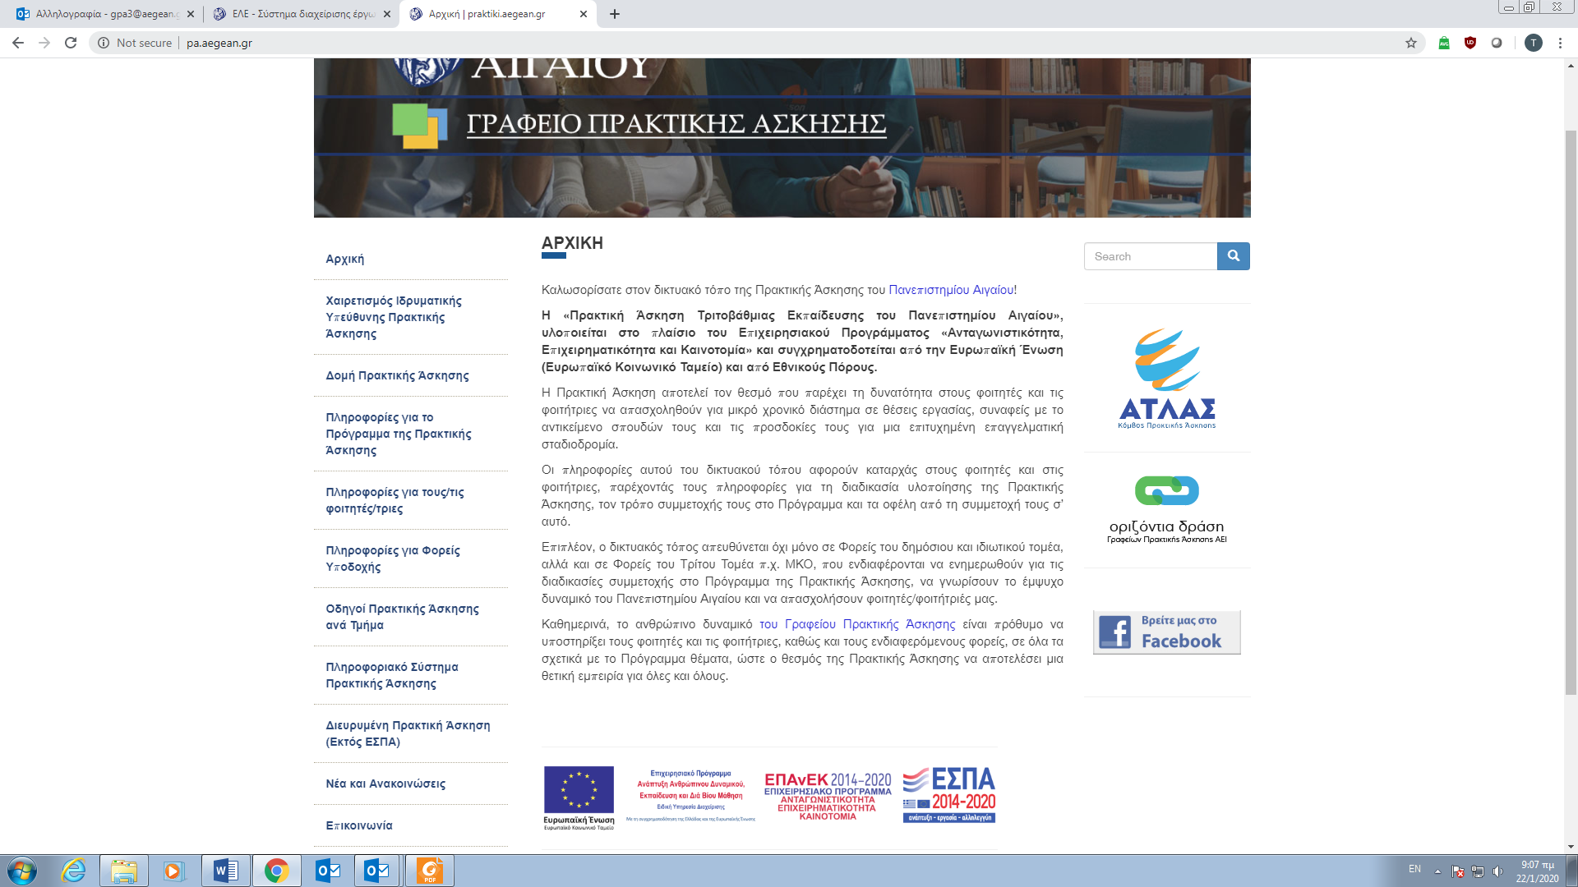
Προτεινόμενος Φορέας Υποδοχής από την/τον φοιτήτρια/ή
Επωνυμία Φορέα:
Ονοματεπώνυμο Υπευθύνης/ου:
Διεύθυνση/ Πόλη/Τ.Κ.:
Τηλέφωνο:
E-mail:
Κωδικός Θέσης στο σύστημα ΑΤΛΑΣ:
Αντικείμενο/Τομέας Δραστηριότητας Φορέα Υποδοχής στον οποίο θα επιθυμούσα να πραγματοποιήσω την πρακτική μου άσκηση: (σε περίπτωση μη έκφρασης προσωπικής προτίμησης)
1^{η} προτίμηση: | Νομός/Πόλη:
2^{η} προτίμηση: | Νομός/Πόλη:
3^{η} προτίμηση: | Νομός/Πόλη:

Slide 11
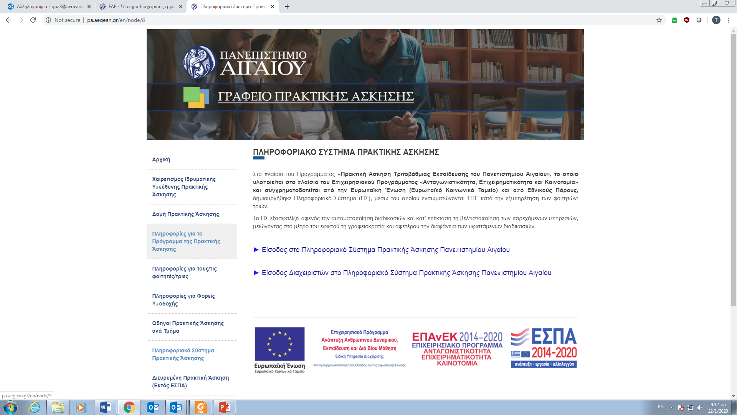

Slide 12
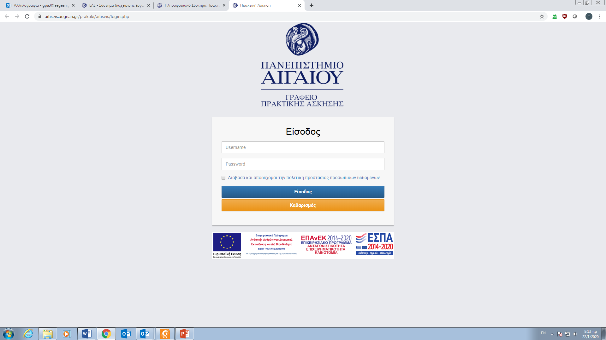

Slide 13
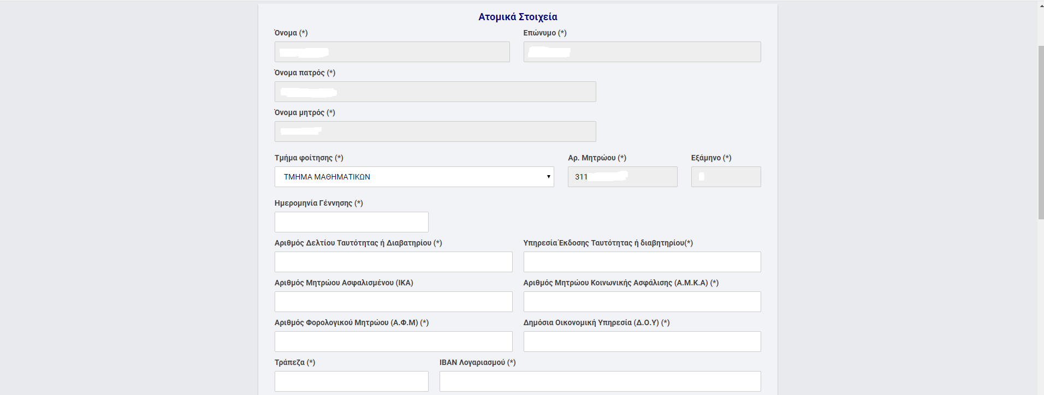
Συμπληρωμένα Πεδία

Slide 14
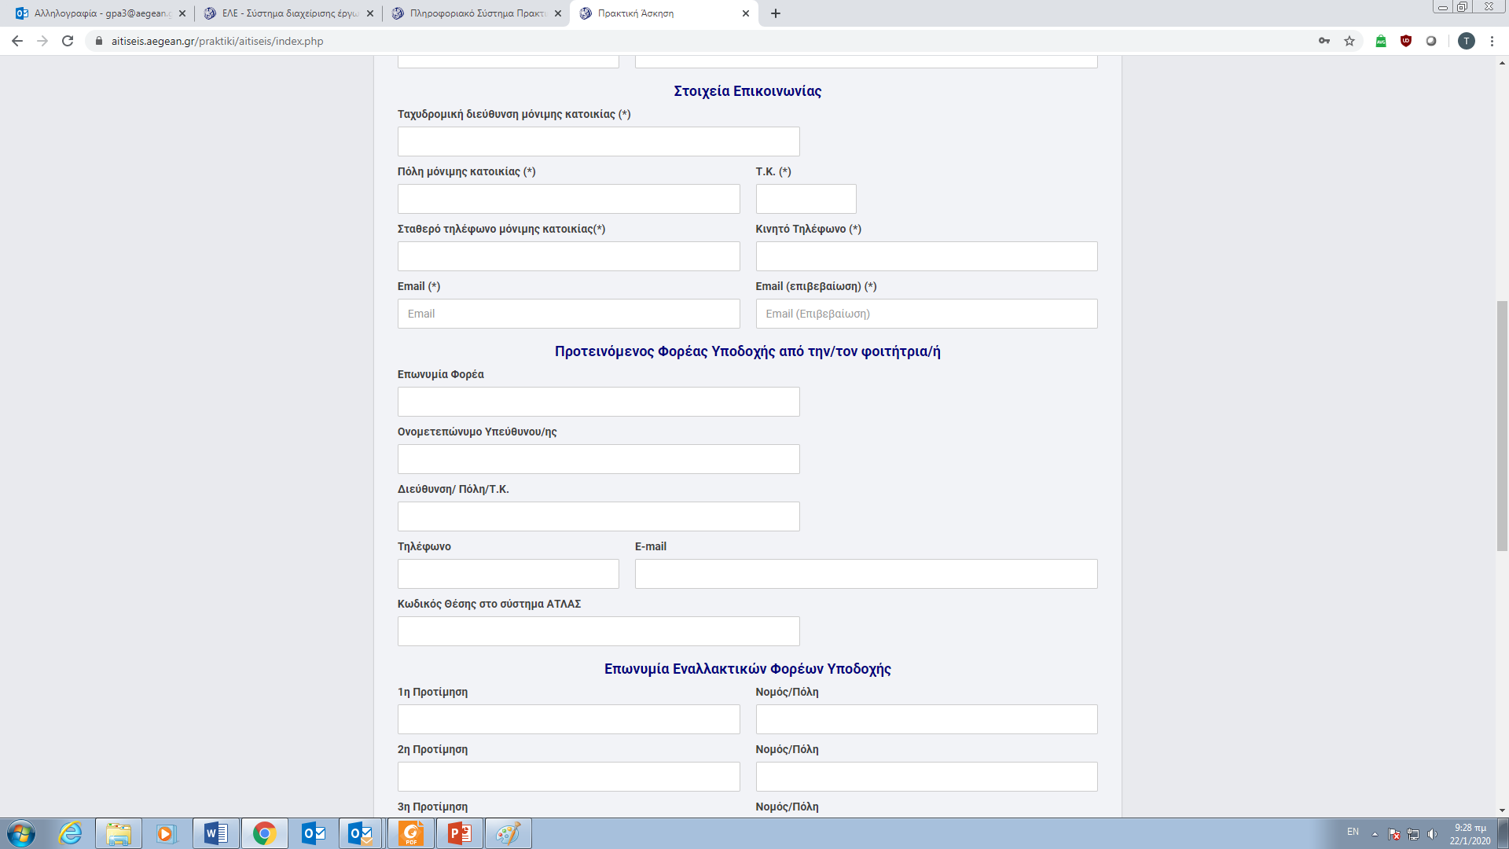

Slide 15
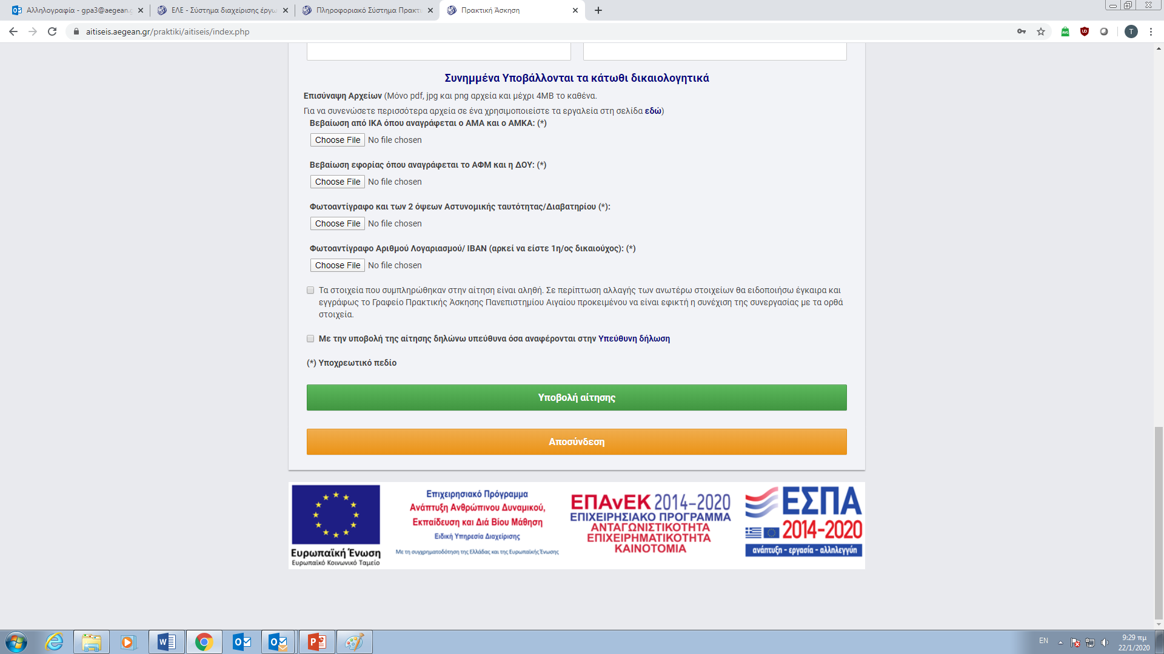

Slide 16
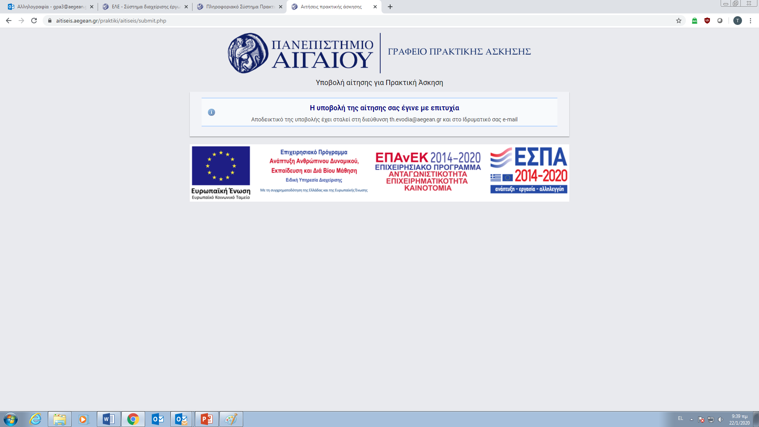

Slide 17

Πώς μπορώ να ενημερωθώ για τις διαθέσιμες θέσεις πρακτικής άσκησης?
https://atlas.grnet.gr

Slide 18
Ιδιωτικοί & Δημόσιοι Φορείς
Δημόσιες Σχολικές Μονάδες
Ενδεικτικά το 2018-2019 οι φοιτητές ασκήθηκαν σε:
1^{ο} Πρότυπο Πειραματικό Δημοτικό Σχολείο Ρόδου
2^{ο} Πρότυπο Πειραματικό Δημοτικό Σχολείο Ρόδου
3^{ο} Δημοτικό Σχολείο Ρόδου
7^{ο} Δημοτικό Σχολείο Ρόδου
8^{ο} Δημοτικό Σχολείο Ρόδου
14^{ο} Δημοτικό Σχολείο Ρόδου
Ιδιωτικοί Φορείς
Εκπαιδευτική Εταιρεία Ρόδου Α.Ε (ΚΟΛΛΕΓΙΟ ΡΟΔΟΥ)
Εκπαιδευτήρια Δωδεκανήσου ΑΕ (ΡΟΔΙΩΝ ΠΑΙΔΕΙΑ)
Εκπαιδευτικά κέντρα,
Κέντρα Δημιουργικής Απασχόλησης,
Ιδρύματα Παιδικής Μέριμνας,
Παιδικά μουσεία κλπ.

Slide 19
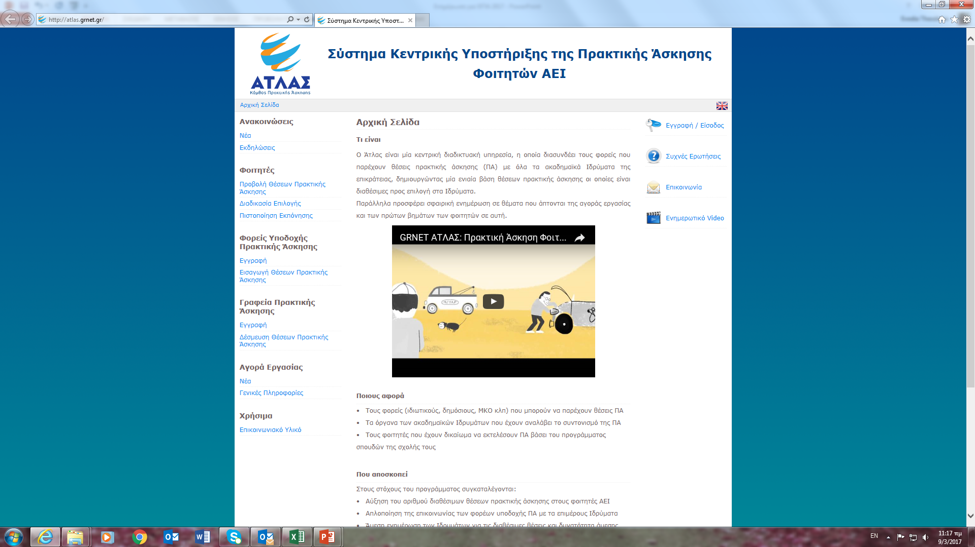

Slide 20
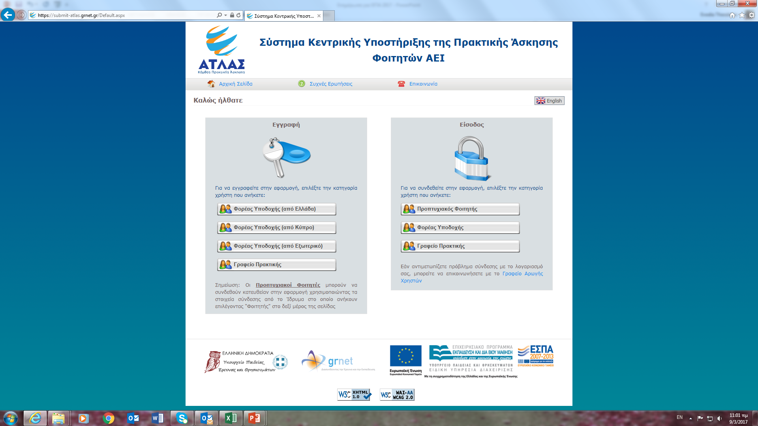

Slide 21
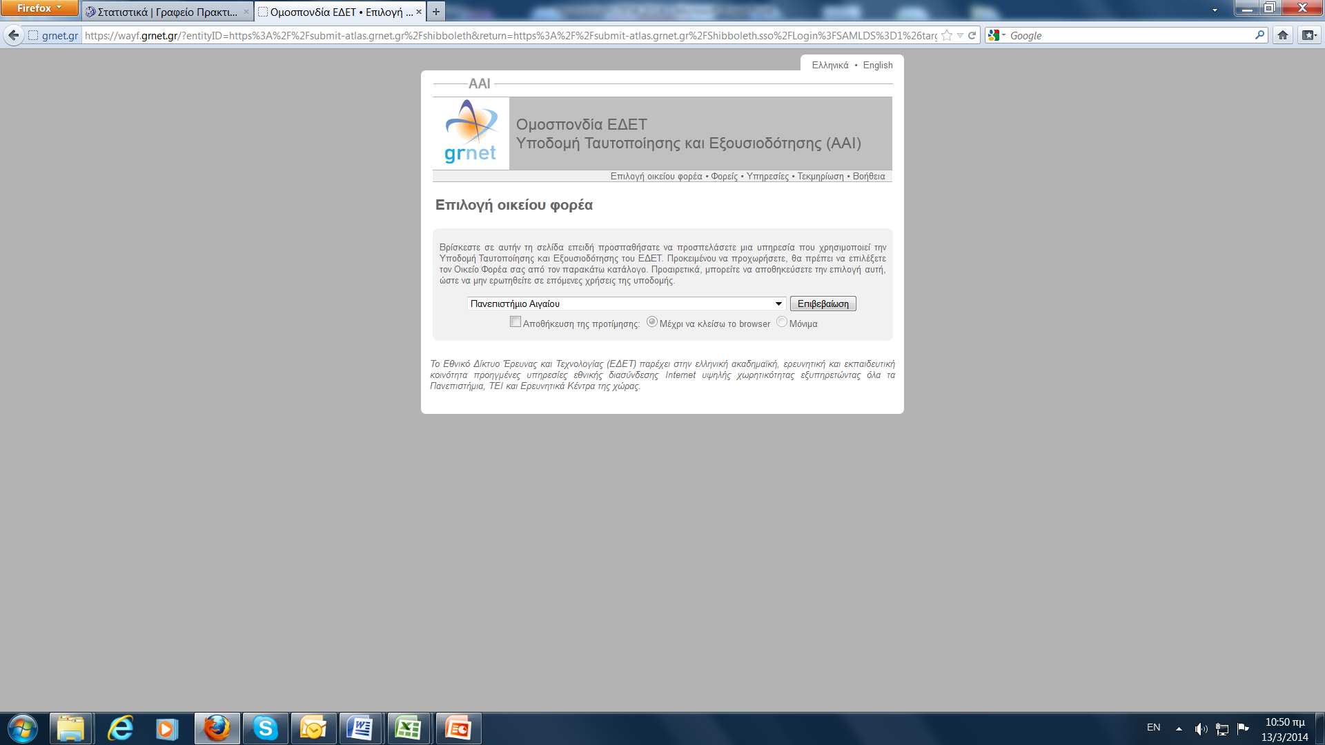

Slide 22
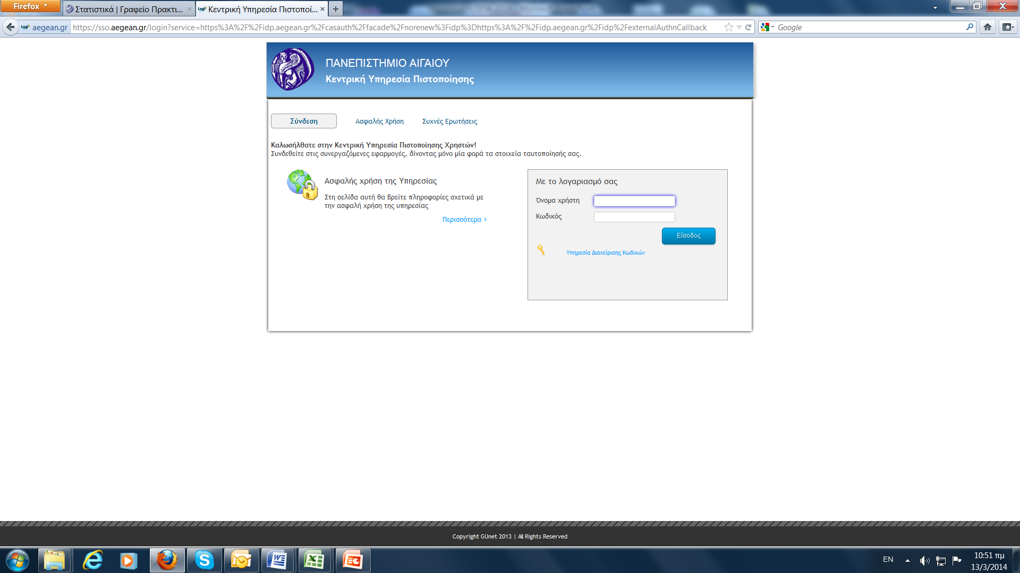
Θα κάνετε εισαγωγή στην πλατφόρμα χρησιμοποιώντας τα στοιχεία του webmail.
Όνομα χρήστη:
xxxxxxx
Συνθηματικό:
xxxxxxx

Slide 23
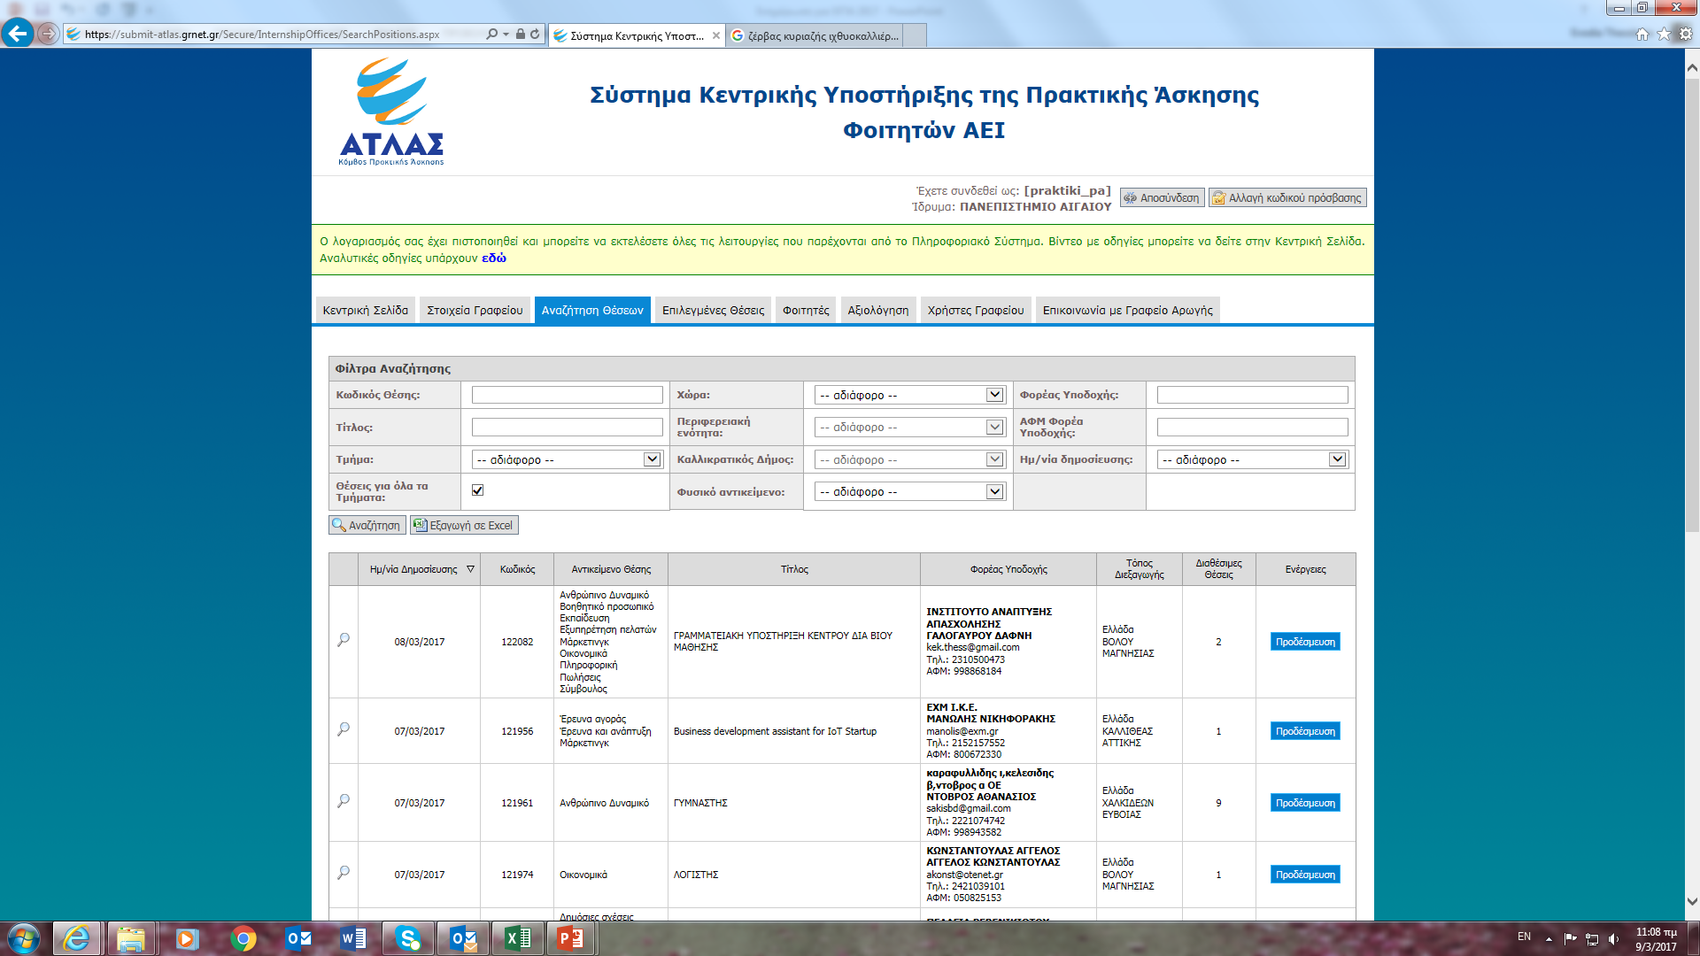

Slide 24
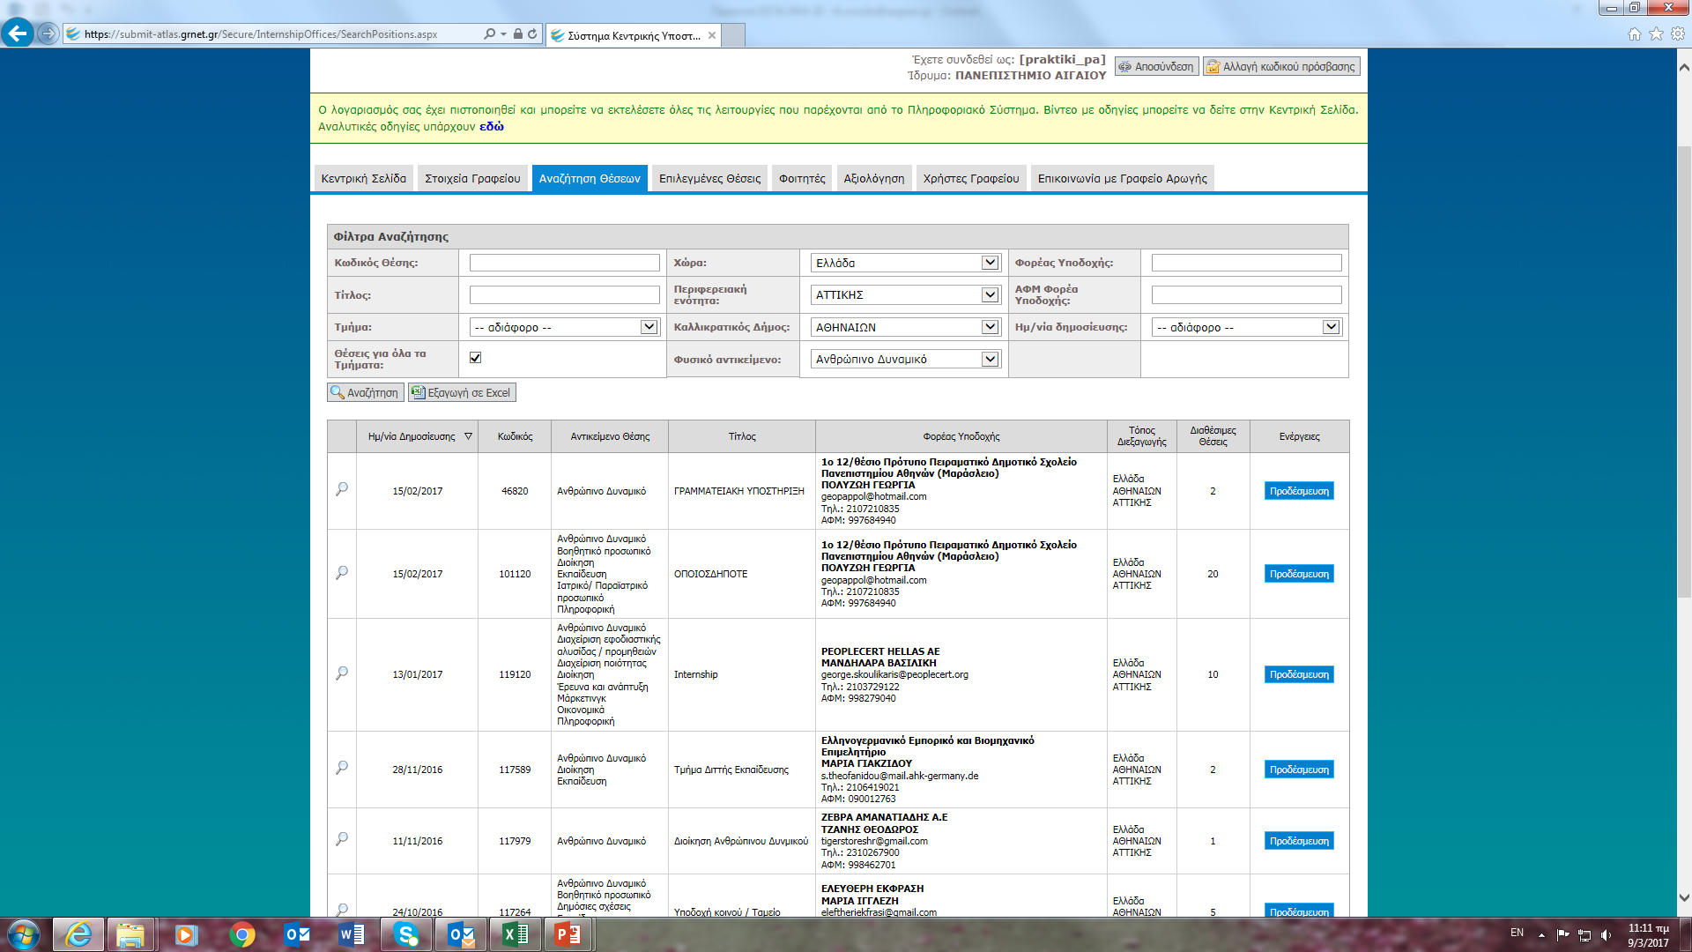

Slide 25
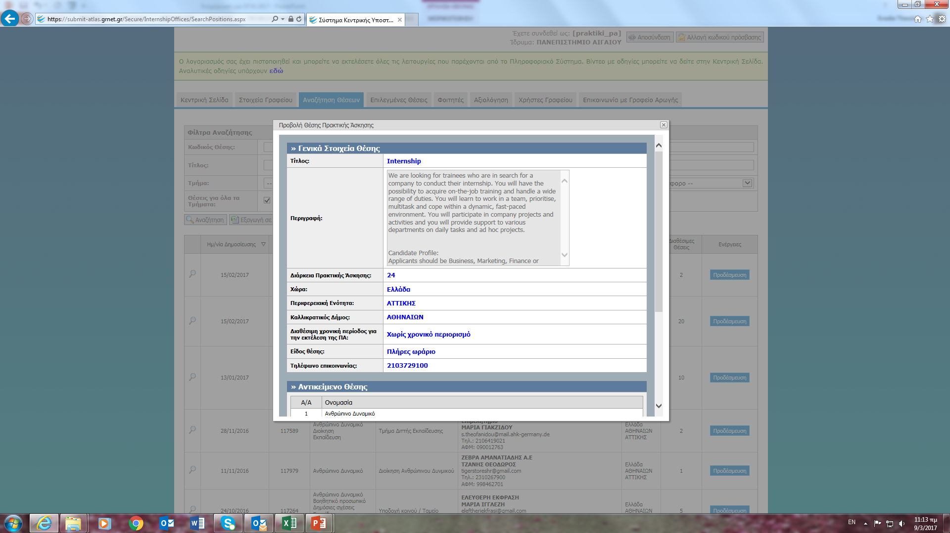

Slide 26
Επιστημονικά Υπεύθυνος:
Παιδαγωγικό Τμήμα Δημοτικής Εκπαίδευσης:
κ. Μιχάλης Σκουμιός, Αναπληρωτής Καθηγητής

Slide 27
Γραφείο Πρακτικής Άσκησης Σχολής Ανθρωπιστικών Επιστημών
Τσαμπίκα Ορφανίδη
Τηλέφωνο: 22410-99067, καθημερινά 13:00 – 16:00
E-mail: gpa4@aegean.gr

